Slide 1
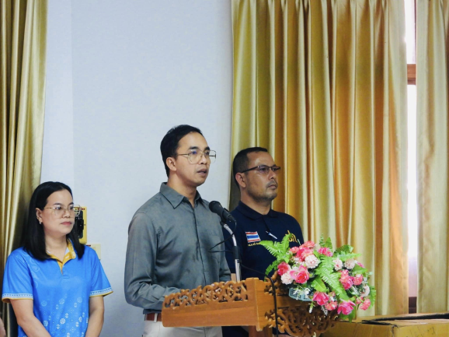
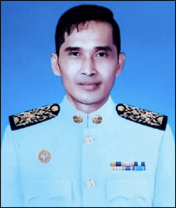
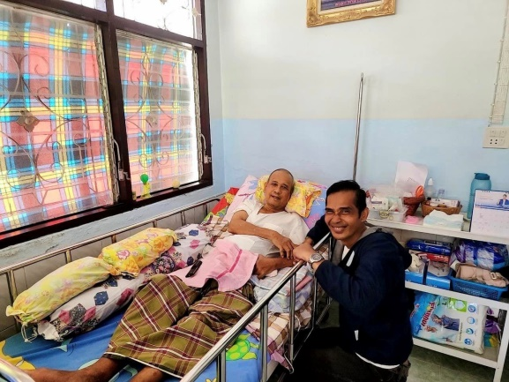
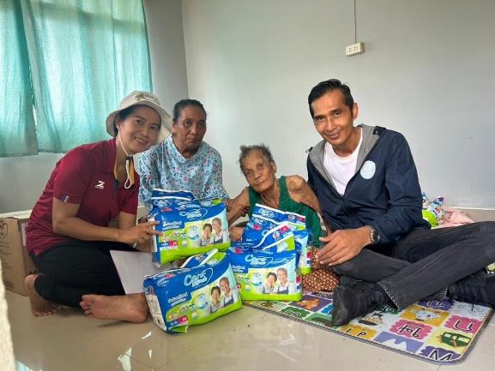
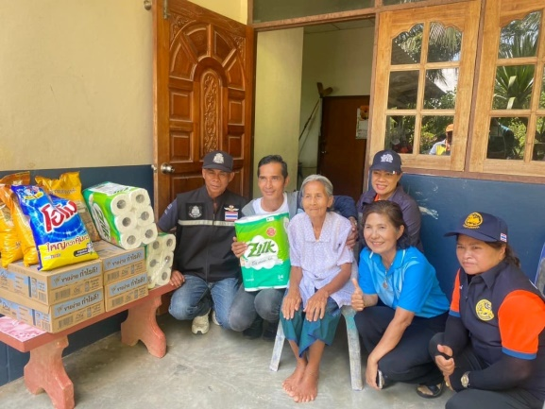
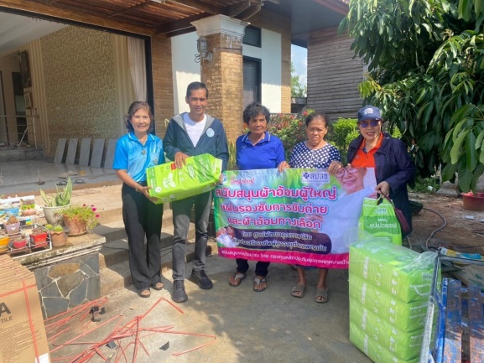
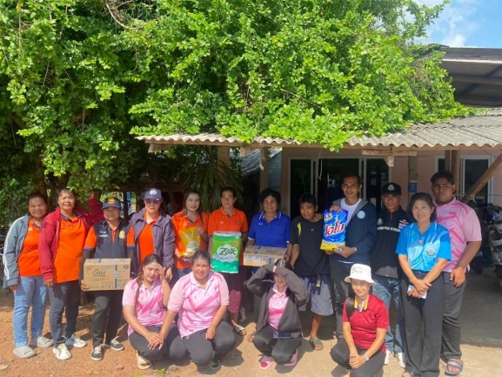
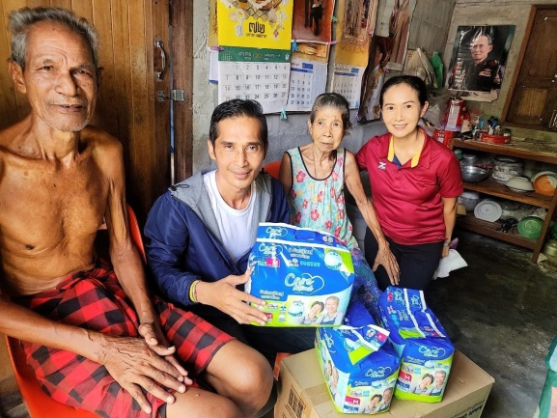
ข่าวประชาสัมพันธ์
เทศบาลตำบลพญาขัน
Payakhan Municipality
นายภัทรภณ ฟองทอง
นายกเทศมนตรีตำบลพญาขัน
โครงการสนับสนุนผ้าอ้อมผู้ใหญ่
วันพฤหัสบดีที่ 25 เมษายน 2567 นายภัทรภณ ฟองทอง นายกเทศมนตรีตำบลพญาขัน พร้อมด้วย คณะผู้บริหาร หัวหน้าส่วนราชการ ข้าราชการ พนักงานเทศบาลและผู้ดูแลผู้สูงอายุ ลงพื้นที่เยี่ยมและให้กำลังใจตามโครงการสนับสนุนผ้าอ้อมผู้ใหญ่ แผ่นรองซับการขับถ่ายและผ้าอ้อมทางเลือก สำหรับผู้ที่มีภาวะพึ่งพิง (Long Term Care) ในเขต รพ.สต.บ้านควนถบพื้นที่ตำบลพญาขัน จำนวน 25 ราย
E-mail: Payakhan@saraban.mail.go.th Facebook : ทต.พญาขัน จังหวัดพัทลุง
สำนักงานเทศบาลตำบลพญาขัน เลขที่ 142 หมู่ที่ 5 ตำบลพญาขัน อำเภอเมืองพัทลุง จังหวัดพัทลุง 93000  โทร 0-7467-0755 โทรสาร 0-7467-0756

